Slide 1


Es geht wieder los!

Slide 2
Ihre Wahlkampf-Zentrale im Internet
Leistungsfähige Produktion & kurze Lieferzeiten
Transparente Preise (immer inkl. MwSt und Versandkosten)
Innovative Wahlkampf-Produkte
Alle Wahlkampf-Materialien aus einer Hand
Bestellen und Informieren im Online-Shop
Attraktive Preise und Rabatte für Wahlkämpfer, die unsere breite Produktpalette nutzen
uvm.

Slide 3
Der Vertrauensbonus
Wir bedanken uns für Ihr Vertrauen mit einem Bonus:
4% Rabatt, wenn Ihr Warenkorb Artikel aus 2 Kategorien enthält
5% Rabatt, wenn Ihr Warenkorb Artikel aus 3 Kategorien enthält
6% Rabatt, wenn Ihr Warenkorb Artikel aus 4 Kategorien enthält
Unsere Kategorien:
Plakatierung | Großflächen | Drucksachen | Werbeartikel

Slide 4
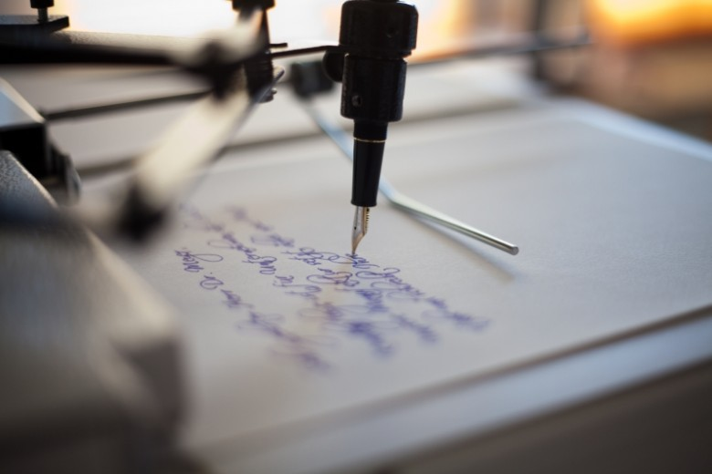
Spendenbriefe
Wir schreiben Ihre Spendenbriefe in maschineller Handschrift per Füllfederhalter
- für Großauflagen geeignet
- ca. 100% Öffnungsrate
Ihrer Mailings
- maschinell produziert
Kostenlose Muster & Infos
www.begeisternderwahlkampf.de/drucksachen.html#eroberin

Slide 5

Das Vordermann-Plakat
Hochwertiges Wahlplakat,
das mit Minimalaufwand beim Aufhängen und Entsorgen überzeugt, zu >90% aus Altpapier besteht und dabei unschlagbar günstig ist.
Kostenlose Muster & Infos:
www.begeisternderwahlkampf.de/plakatierung.html

Slide 6

Der Blickfänger

Slide 7
Der Blickfänger
Selbstbau-Set
Wir senden Ihnen sämtliche Teile inkl. Werbebanner (kein Kleistern!)
mit Video-Anleitung für den Auf- und Abbau (kinderleichter Aufbau)
8 Wochen Mietzeit
Sie können die Blickfänger an genehmigten Standorten aufbauen.
Ab 5 Stück 179,-*
Fullservice
Inkl. Auf- und Abbau
Haftpflichtversichert
Online buchen und Standorte verwalten
Wir bauen die Blickfänger an Ihren Standorten auf.
Ab 10 Stück 319,-*
Infos & Buchen: www.begeisternderwahlkampf.de/grossflachen.html

Slide 8
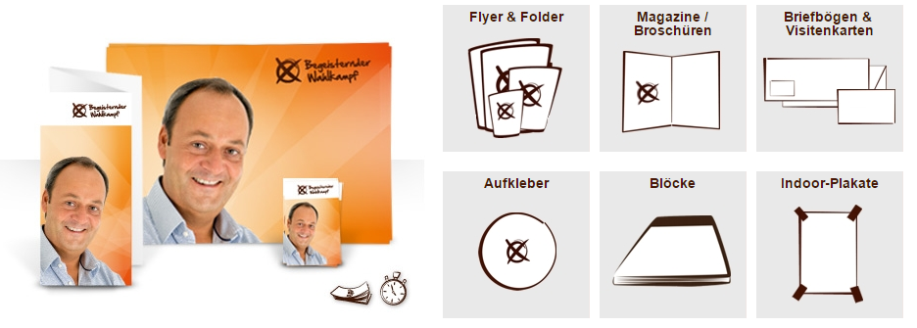
Drucksachen
So zahlen Sie nur
7% MwSt
Infos & bestellen: www.begeisternderwahlkampf.de/drucksachen.html

Slide 9
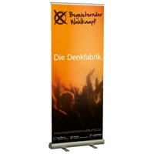
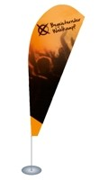
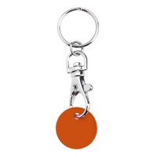

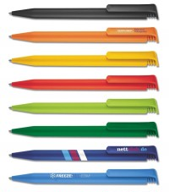

Werbeartikel
Große Auswahl für Ihre Werbeaktionen
Infos & Bestellen: www.begeisternderwahlkampf.de/promotion.html

Slide 10
Kontakt
Begeisternder-Wahlkampf.de
Friedrichstraße 200
10117 Berlin
www.begeisternder-wahlkampf.de
030 – 46724785 – 0
fragen@begeisternder-wahlkampf.de
www.fb.com/wahlkampf

